Slide 1
MATEMATIKA KEUANGAN
Bab 2. Solusi dari Masalah Suku Bunga
MatematikaKeuangan PandriFerdias_2021

Slide 2
PERTEMUAN 4
Bab 2. Solusi dari Masalah Suku Bunga
MatematikaKeuangan PandriFerdias_2021

Slide 3
2.1 Pendahuluan
Tujuan bab ini adalah untuk mengembangkan pendekatan sistematis di mana prinsip-prinsip dasar dari Bab 1 dapat diterapkan pada transaksi keuangan yang lebih kompleks.
MatematikaKeuangan PandriFerdias_2021

Slide 4
2.2 MENDAPATKAN HASIL NUMERIK
Tujuan dari bagian ini adalah untuk membahas berbagai kemungkinan metode untuk memperoleh hasil numerik.
Metodenya adalah:
Perhitungan langsung dengan kalkulator dan komputer,
Tabel bunga majemuk (Lampiran I),
Perhitungan langsung dengan tangan (penggunaan ekspansi seri)
MatematikaKeuangan PandriFerdias_2021

Slide 5
2.3 MENENTUKAN PERIODE WAKTU
Tujuan dari bagian ini adalah untuk membahas berbagai kemungkinan metode untuk menentukan jangka waktu investasi.
Tiga metode yang biasa ditemui:
Metode pertama adalah menggunakan jumlah hari yang tepat untuk periode investasi dan menggunakan 365 hari dalam setahun (Lampiran II),
Metode kedua mengasumsikan bahwa setiap bulan kalender memiliki 30 hari dan seluruh tahun kalender memiliki 360 hari,
Metode ketiga adalah hibrida dan menggunakan jumlah hari yang tepat untuk periode investasi, tetapi menggunakan 360 hari dalam setahun.
MatematikaKeuangan PandriFerdias_2021

Slide 6
Metode Pertama
menggunakan jumlah hari yang tepat untuk periode investasi dan menggunakan 365 hari dalam setahun (Lampiran II),
Bunga sederhana yang dihitung atas dasar ini kadang-kadang disebut bunga sederhana eksak dan sering dilambangkan dengan "aktual". Lampiran II berisi tabel penomoran hari dalam setahun, yang memfasilitasi penghitungan jumlah hari antara dua tanggal tertentu.
MatematikaKeuangan PandriFerdias_2021

Slide 7
Metode Kedua
mengasumsikan bahwa setiap bulan kalender memiliki 30 hari dan seluruh tahun kalender memiliki 360 hari
Bunga sederhana yang dihitung atas dasar ini terkadang disebut bunga sederhana biasa dan sering dilambangkan dengan “30/360”. Lampiran II tidak dapat digunakan untuk penghitungan atas dasar ini. Rumus untuk menghitung jumlah hari antara dua tanggal tertentu adalah:
$360(Y_{2}$-$Y_{1})+30\left(M_{2}−M_{1}\right)+(D_{2}−Y_{1})$
MatematikaKeuangan PandriFerdias_2021

Slide 8
Metode Ketiga
hibrida dan menggunakan jumlah hari yang tepat untuk periode investasi, tetapi menggunakan 360 hari dalam setahun.
Bunga sederhana yang dihitung atas dasar ini terkadang disebut Aturan Bankir dan sering dilambangkan dengan "aktual / 360".
MatematikaKeuangan PandriFerdias_2021

Slide 9
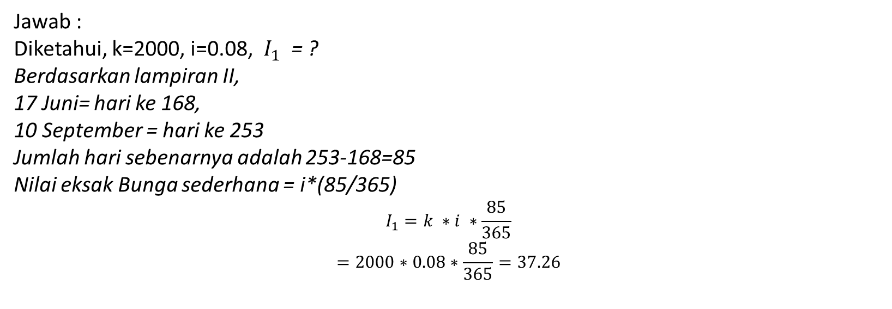
Contoh 2.3 (1)
Carilah jumlah bunga yang akan diperoleh 2000 yang disetor pada 17 Juni, jika uang ditarik pada 10 September di tahun yang sama dan jika tingkat bunganya 0,08, dengan dasar berikut: (1) bunga sederhana eksak (aktual / aktual ).
Jawab :
Diketahui, k=2000, i=0.08, $I_{1}$ = ?
Berdasarkan lampiran II,
17 Juni= hari ke 168,
10 September = hari ke 253
Jumlah hari sebenarnya adalah 253-168=85
Nilai eksak Bunga sederhana = i*(85/365)
$$I_{1}=k ∗i ∗\frac{85}{365}$$
$$=2000∗0.08∗\frac{85}{365}=37.26$$
MatematikaKeuangan PandriFerdias_2021

Slide 10
Contoh 2.3 (2)
Carilah jumlah bunga yang akan diperoleh 2000 yang disetor pada 17 Juni, jika uang ditarik pada 10 September di tahun yang sama dan jika tingkat bunganya 0,08, dengan dasar berikut: (2) bunga sederhana biasa (30/360).
Jawab :
Diketahui, k=2000, i=0.08, $I_{1}$ = ?
$$Y_{1}=Y_{2}, M_{1}=6,M_{2}=9,D_{1}=17,D_{2}=10$$
Jumlah hari sebenarnya,
$360∗(Y_{2}−Y_{1}$)+30*($M_{2}−M_{1})+{(D}_{2}−D_{1})=0+30∗3+(−7)=83$
Nilai Bunga sederhana biasa= i*(83/360)
$$I_{1}=k ∗i ∗\frac{83}{360}$$
$$=2000∗0.08∗\frac{83}{360}=36.89$$
MatematikaKeuangan PandriFerdias_2021

Slide 11
Contoh 2.3 (3)
Carilah jumlah bunga yang akan diperoleh 2000 yang disetor pada 17 Juni, jika uang ditarik pada 10 September di tahun yang sama dan jika tingkat bunganya 0,08, dengan dasar berikut: (3) Aturan Bank (aktual/360).
Jawab :
Diketahui, k=2000, i=0.08, $I_{1}$ = ?
Berdasarkan lampiran II,
17 Juni= hari ke 168,
10 September = hari ke 253
Jumlah hari sebenarnya adalah 253-168=85
Aturan bank = i*(85/360)
$$I_{1}=k ∗i ∗\frac{85}{360}$$
$$=2000∗0.08∗\frac{85}{360}=37.78$$
MatematikaKeuangan PandriFerdias_2021

Slide 12
2.4 Permasalahan Dasar
Masalah bunga melibatkan empat besaran dasar:
Pokok awalnya diinvestasikan (nilai sekarang),
Lamanya periode investasi,
Suku bunga,
Nilai akumulasi pokok pada akhir periode investasi.
MatematikaKeuangan PandriFerdias_2021

Slide 13
2.5 Nilai Persamaan
Ini adalah prinsip fundamental dalam teori bunga bahwa nilai sejumlah uang pada waktu tertentu bergantung pada waktu yang telah berlalu sejak uang itu dibayarkan di masa lalu atau pada waktu yang akan berlalu di masa depan sebelum dibayarkan. Prinsip ini sering dicirikan sebagai pengakuan nilai waktu dari uang.
MatematikaKeuangan PandriFerdias_2021

Slide 14
2.5 Nilai Persamaan
Ini adalah prinsip fundamental dalam teori bunga bahwa nilai sejumlah uang pada waktu tertentu bergantung pada waktu yang telah berlalu sejak uang itu dibayarkan di masa lalu atau pada waktu yang akan berlalu di masa depan sebelum dibayarkan. Prinsip ini sering dicirikan sebagai pengakuan Nilai waktu dari uang.
Sebagai konsekuensi dari prinsip di atas, jelaslah bahwa dua atau lebih jumlah uang yang terhutang pada waktu yang berbeda tidak dapat dibandingkan sampai semua jumlah tersebut diakumulasikan pada suatu tanggal yang sama. Tanggal umum ini disebut tanggal perbandingan, dan persamaan yang mengakumulasi atau mendiskontokan setiap pembayaran ke tanggal perbandingan disebut nilai persamaan.
MatematikaKeuangan PandriFerdias_2021

Slide 15
Contoh 2.4 (1)
Sebagai imbalan atas janji untuk menerima 600 pada akhir tahun ke 8, seseorang setuju untuk membayar 100 sekaligus, 200 pada akhir tahun ke 5, dan melakukan pembayaran selanjutnya pada akhir tahun ke 10 . Temukan pembayarannya pada akhir tahun ke 10, jika suku bunga nominal 0,08 dapat dikonversi setengah tahunan.
Jawab :
Diketahui, k=2000, i=0.08, $I_{1}$ = ?
Berdasarkan lampiran II,
17 Juni= hari ke 168,
10 September = hari ke 253
Jumlah hari sebenarnya adalah 253-168=85
Aturan bank = i*(85/360)
$$I_{1}=k ∗i ∗\frac{85}{360}$$
$$=2000∗0.08∗\frac{85}{360}=37.78$$
MatematikaKeuangan PandriFerdias_2021

